Slide 1





Transfusão de Componentes Sanguíneos:
Recomendações
Cirurgia Cardiotorácica e Transplante de Órgãos
BEATRIZ MATOS
SOB TUTORIA: ENF. ANABELA FIDALGO

Slide 2

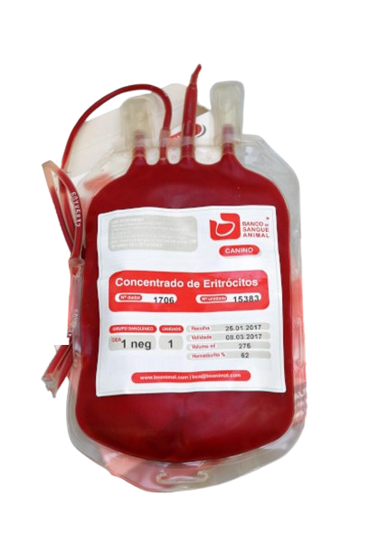
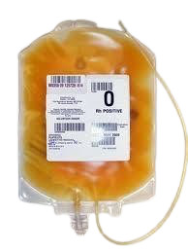
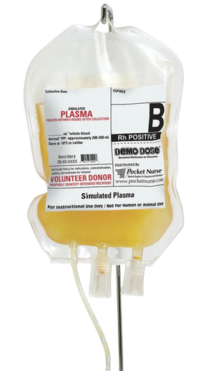
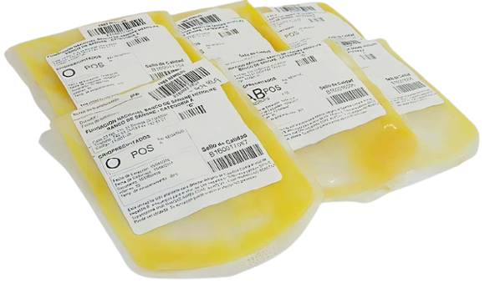
Componentes sanguíneos
Concentrado de Eritrócitos
Concentrado de Plaquetas
Plasma Fresco Congelado
Crioprecipitado

Slide 3
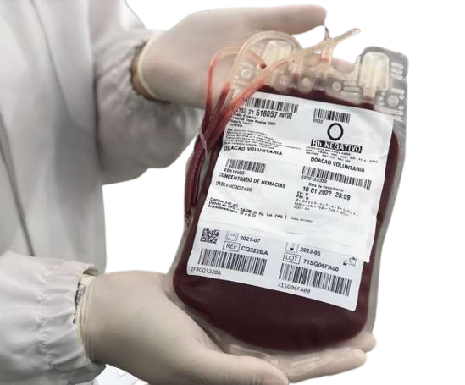
Concentrado de Eritrócitos
Quando transfundir?
  Anemia sintomática
  Período perioperatório
  Hemorragias agudas, quando o doente apresenta determinados sinais e sintomas clínicos, tais como:
FC > 100-120bpm
Hipotensão arterial
Diminuição do débito urinário
FR aumentada
Alteração do nível de consciência
Subida de Hb expectável: 1,2 - 1,5 g/dL

Slide 4
SITUAÇÃO CLÍNICA | CONSIDERAR TRANSFUSÃO SE HB INFERIOR A:
Sem antecedentes de doença cardiovascular/cerebrovascular | 7 g/dL
Com história de doença cardiovascular/cerebrovascular | 8 g/dL
Doente sintomático (dispneia, angina, palpitações, taquicardia, hipotensão ortostática e síncope que se possam atribuir à anemia) | 9 g/dL
Hemorragia ativa (que condicione os sintomas descritos acima ou hemorragia persistente) | 10 g/dL
Sob quimio ou radioterapia | 9 g/dL

Slide 5
Doente Crítico
CONSIDERAR TRANSFUSÃO SE HB INFERIOR A | VALOR DE HB IDEIAL
7 g/dL | 7 - 9 g/dL
EXCESSÕES | VALOR DE HB IDEAL
DOENÇA CORONÁRIA AGUDA | > 8 g/dL
DOENTE NEUROCRÍTICO | > 8 g/dL ou > 9 g/dL (avaliar caso a caso)

Slide 6
Concentrado de Plaquetas
“prevenir e/ou tratar hemorragias em doentes adultos com defeitos quantitativos e/ou qualitativos das plaquetas” (Serviço de Sangue e Medicina Transfusional, 2021, p. 9).
Nº normal plaquetário: 150 - 300 x 109/L
Quando transfundir?
  Transfusão terapêutica
  Transfusão profilática

Slide 7
Concentrado de plaquetas
Tipos
CONCENTRADO PLAQUETÁRIO STANDARD
Obtido a partir do plasma rico em plaquetas ou da camada leucoplaquetária de uma única dádiva de sangue total. Quantidade: 0,45-0,80 x1011 plaquetas suspensas em 50-70ml de plasma.
POOL DE CONCENTRADOS PLAQUETÁRIOS
Junção de 4-6 CPs Standard. Quantidade: no mínimo de 2,5x1011 plaquetas, suspensas num volume total de 250-300ml de plasma.
CONCENTRADO UNITÁRIO DE PLAQUETAS
Obtido a partir de um único dador por aférese de plaquetas. Quantidade: mais de 2,5x1011 plaquetas, suspensas num volume total de 250-300ml de plasma.

Slide 8
Concentrado de plaquetas
Contraindicações
Púrpura Trombótica Trombocitopénica (PTT), exceto se existir hemorragia com risco de vida
Trombocitopenia induzida pela heparina
Trombocitopenia Imune (PTI), exceto em casos de hemorragia com risco de vida

Slide 9
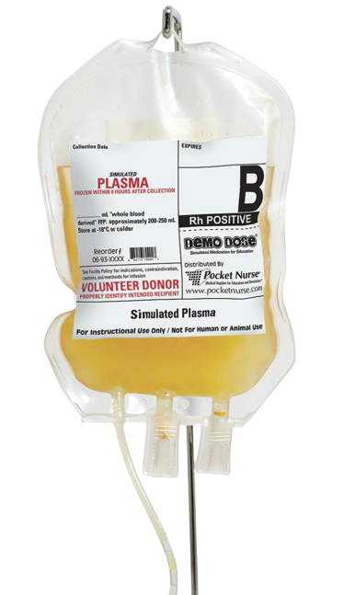
Plasma Fresco Congelado
· Dose: 10 a 20 ml/kg
· Conservação: entre -80 a -20 ºC
· Tempo de descongelação: 30 minutos
· Transfundir até: 6 horas
· Deve ser medido o aTTP antes e depois da transfusão (INR)

Slide 10
INDICAÇÃO | SITUAÇÃO CLÍNICA
Quando não há concentrado específico disponível (ex: Fator V) | Deficiência congénita de fatores
Hemorragia por deficiência múltipla de fatores de coagulação | Doença hepática, CID, transfusão maciça, bypass
Profilaxia de sangramento se TP e/ou aPTT > 1.5x / INR > 1.8 | Procedimentos invasivos em doentes com coagulopatia adquirida, sem hemorragia
Profilaxia em contexto de risco hemorrágico, mesmo sem hemorragia ativa | Procedimento invasivo com coagulopatia adquirida
Parte do tratamento PTT ou outros síndromes de microangiopatia trombótica | PTT, SHU, Síndrome HELLP
Hemorragia associada a terapêutica trombolítica | Em presença de hiperfibrinólise disseminada com consumo de fatores

Slide 11
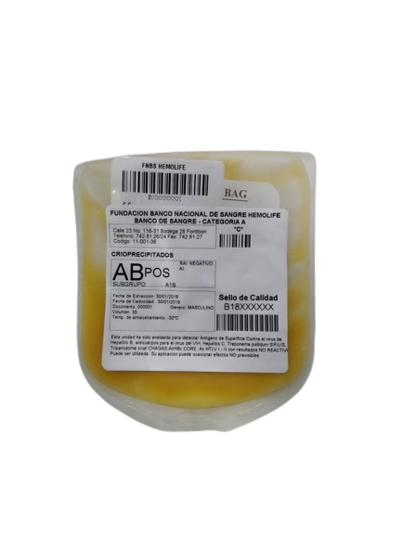
Crioprecipitado
Indicações
  Coagulação Intravascular Disseminada (CID), se hemorragia e hipofibrinogenémia;
  Insuficiência hepática grave, se hemorragia ou como profilaxia se hipofibrinogenémia;
  Hemorragia associada a trombólise condicionando hipofibrinogenémia;
  Hipofibrinogenémia em contexto de transfusão massiva;
  Insuficiência renal ou hepática se hemorragia não controlada com outras medidas.
· Dose: 2ml/kg
*Hipofibrinogenémia (fibrinogénio <100mg/dl)

Slide 12

Em idade pediátrica
CONCENTRADO DE ERITRÓCITOS
CONCENTRADO DE PLAQUETAS
PLASMA FRESCO CONGELADO
Administração considerada após perda sanguínea de 15% a 20% da volémia (para a maioria);
Velocidade de infusão: não exceder 20 a 30 ml/kg/h.
Dose:
-Se <15kg: 5 a 10ml/kg;
-Se >15kg: Concentrado de Plaquetas Standard (nº variável de acordo com a patologia).
Velocidade de infusão: 10 a 20 ml/kg/h
Dose: 10 a 20 ml/kg
Velocidade de infusão: 10 a 20 ml/kg/h

Slide 13

Aspetos técnicos e temporais a respeitar
Concentrado de Eritrócitos
Concentrado de Plaquetas
2 a 3h, podendo prolongar-se até ao máximo de 4h.
Armazenamento: nunca no frigorífico;
não ultrapassar os 30 min, em gotejo livre.
Administração: imediatamente após a sua receção.

Slide 14
Aspetos técnicos e temporais a respeitar
Plasma Fresco Congelado
Crioprecipitado
não ultrapassar os 30 min, em gotejo livre.
Administração: imediatamente após a sua receção.
não ultrapassar os 30 min, em gotejo livre.
Administração: imediatamente após a sua receção.

Slide 15
Reações Transfusionais
IMEDIATAS | TARDIAS
Ansiedade | Alterações na coloração da pele, tais como icterícia, anemia
Sensação de mal-estar | Hemoglobinúria
Agitação | Febre
Arrepios, tremores e hipertermia | Petéquias
Prurido, ruborização, urticária, edema localizado ou generalizado | Sinais e sintomas compatíveis com cardiomiopatia
Dor abdominal, lombar ou retro-esternal | Cirrose hepática
Dificuldade respiratória | Diabetes mellitus
Hematúria | Alterações do trânsito gastrointestinal

Slide 16
Referências Bibliográficas
Barra, A., Costa, C., & Cardoso, E. (2015). Tranfusão de componentes sanguíneos e derivados. Serviço de
Sangue e Medicina Transfusional, Hospital Prof. Doutor Fernando Fonseca, EPE.
Norma 010/2012, de 16 de dezembro, 2012. Utilização clínica de concentrados plaquetários no adulto.
Direção Geral da Saúde.
Serviço de Sangue e Medicina Transfusional. (2017). Administração de componentes sanguíneos. Centro
Hospoitalar e Universitário de Coimbra.
Serviço de Sangue e Medicina Transfusional. (2021). Manual de transfusão de componentes sanguíneos.
SESARAM, EPERAM

